Slide 1
主持人:
Eric Muellejans 墨延

Slide 2
消费者难题
不稳定
枕头具有腿部掉落的可能性，因此引起再次的伤害和疼痛感。
无可调整型
高差难以调节。
厚度无法根据消费者偏好调整。
麻烦
难以携带
适当的高度只能在家里或者诊所获得。
腿部必须稳固。
使用拐杖的病人无法随身携带大型器械。

Slide 3
竞争者分析：
枕头
泡沫楔
充气楔
$7 - $40
$45 - $70
$15 - $30
$45
脚部牢固性
便捷性能/便于储存
可调整
*价格设于美元

Slide 4
市场机会
加拿大
美国
12岁+
32,660,000
16%
5,223,713
 | 37.6%
1,965,276
12岁+*
283,300,000
16%
45,328,000
 | 37.6%
16,771,360
非致命性损伤**
下肢创伤
每年平均创伤 ≈ 18,737,000
来源:
Stats Canada “Injuries in Canada: Insights from the Canadian Community Health Survey”
CDC “ National Health Interview Survey, 2014”
*美国创伤的百分比是根据加拿大的伤害率平均化的。
**这些都是新的受伤案例，需要医院就诊。
Notes:
Key Points: One Person may suffer Two or More Lower-Limb Injuries in their life time.
Injury is defined as someone requiring to visit a health care professional for treatment of the injury. Doctor, Physiotherapist, Chiropractor, Massage Therapist, etc. Lower-limb injuries include Ligament Tears, Bone Fractures, Sprains, and Strains of any lower-limb (leg, knee, ankle, foot, toe).

Slide 5
证实
58%
腿部在适当高度需要2周以上的恢复时间
Foam Wedge
Inflatable Wedge
$60 - $90
$20 - $40
100名运动员
90%
提出了高度改善将会有助于愈合。
职业, 校队, 以及业余

Slide 6
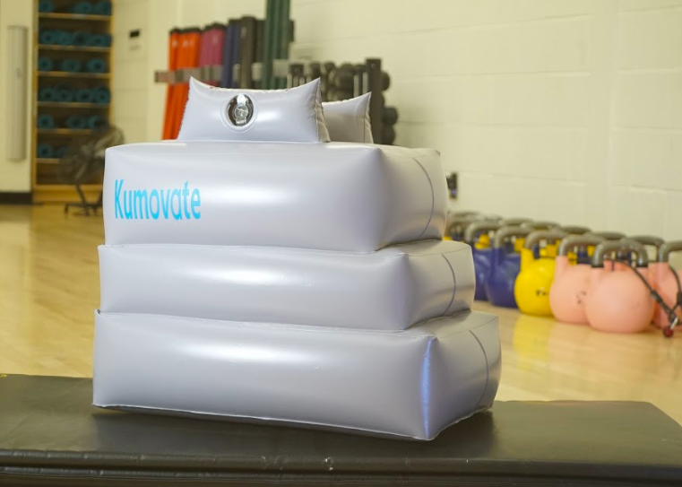
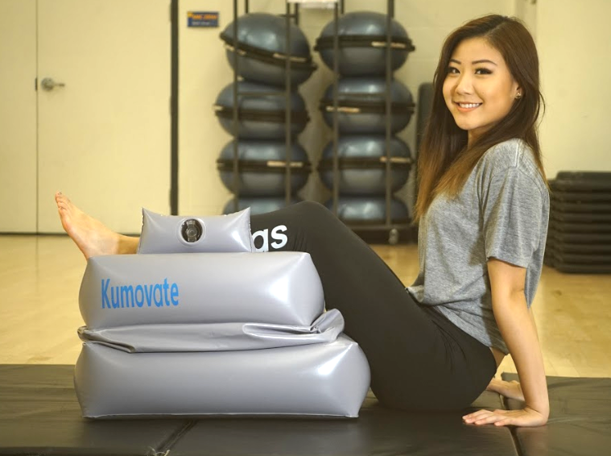
THE KUMO

Slide 7
可调整
稳固
便于携带

Slide 8
解决方案:
稳定
腿部不易受到突然移动。
可调整
高度与厚度可调整至病人的偏好。
便于携带
可储存于小包或者背包中。
防止腿部翻滚。
不占用诊所或储存空间
从青少年到职业运动员，不同身高的人都感到舒适。

Slide 9
目标市场与策略
目标消费者
营销渠道
引荐
零售业
主要买家
运动训练师
运动队
最终用户
远动员
下肢损伤
腿部每周需要抬高2+小时
训练与比赛：每周15+小时
15-30岁

Slide 10
证实
58%
腿部需要抬高，并且需要2周以上的恢复时间。
Foam Wedge
Inflatable Wedge
$60 - $90
$20 - $40
100名运动员
觉得改善后的腿部高度更有助于愈合。
90%
职业, 校队, 业余

Slide 11
北美洲
每年受伤总数 ≈ 18,737,000
1086万例患者
969万套器件
总市值
5亿8152万美元
5% 的市场占领
2910万美元
58% 的病人有需要腿部被抬高两周以上的创伤*
89% 享有医疗保险**
45美元 / 一套
*下肢损伤调查统计
https://www.surveymonkey.com/results/SM-YBFDXGCKV/
**所有加拿大居民享有医疗保险，但美国市场更大。
来源:
United States Census Bureau “Health Insurance Coverage 2017”, 2017”

Slide 12
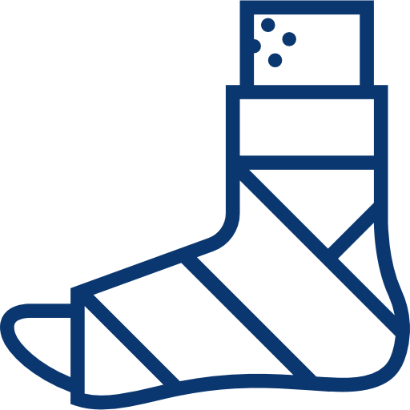
医院零售
384
1,700
285 Hospitals
外科医生做骨科手术的年度次数
每所医院的手术次数
少于美国医院总数的5%
484,500套器件*
来源:
https://www.cma.ca/Assets/assets-library/document/en/advocacy/profiles/orthopedic-surgery-e.pdf
https://www.aha.org/statistics/fast-facts-us-hospitals
预计北美市场的5%
Notes:
Key Points: One Person may suffer Two or More Lower-Limb Injuries in their life time.
Injury is defined as someone requiring to visit a health care professional for treatment of the injury. Doctor, Physiotherapist, Chiropractor, Massage Therapist, etc. Lower-limb injuries include Ligament Tears, Bone Fractures, Sprains, and Strains of any lower-limb (leg, knee, ankle, foot, toe).

Slide 13
管理团队:
咨询委员会
前医生
创始人
前PwC合伙人
前另类保健研究者
校队运动员
Notes:
Eric

Slide 14
联系方式
eric@kumovate.com
519-615-0065

Slide 15
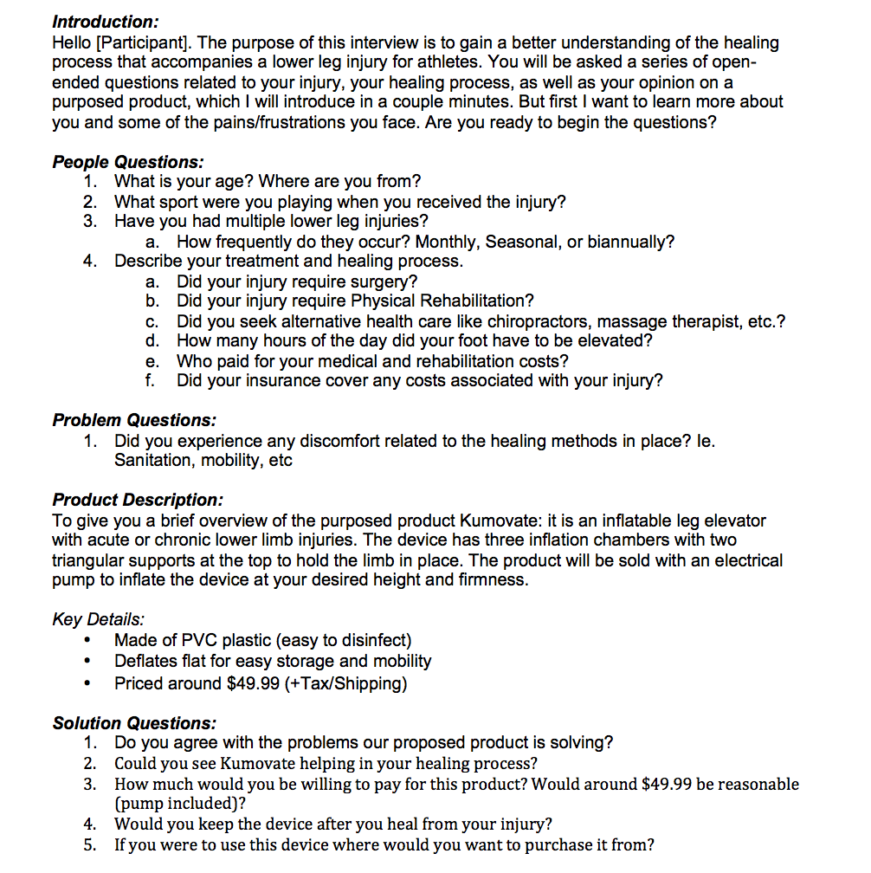
APPRENDIX INTERVIEW SCRIPT

